Slide 1
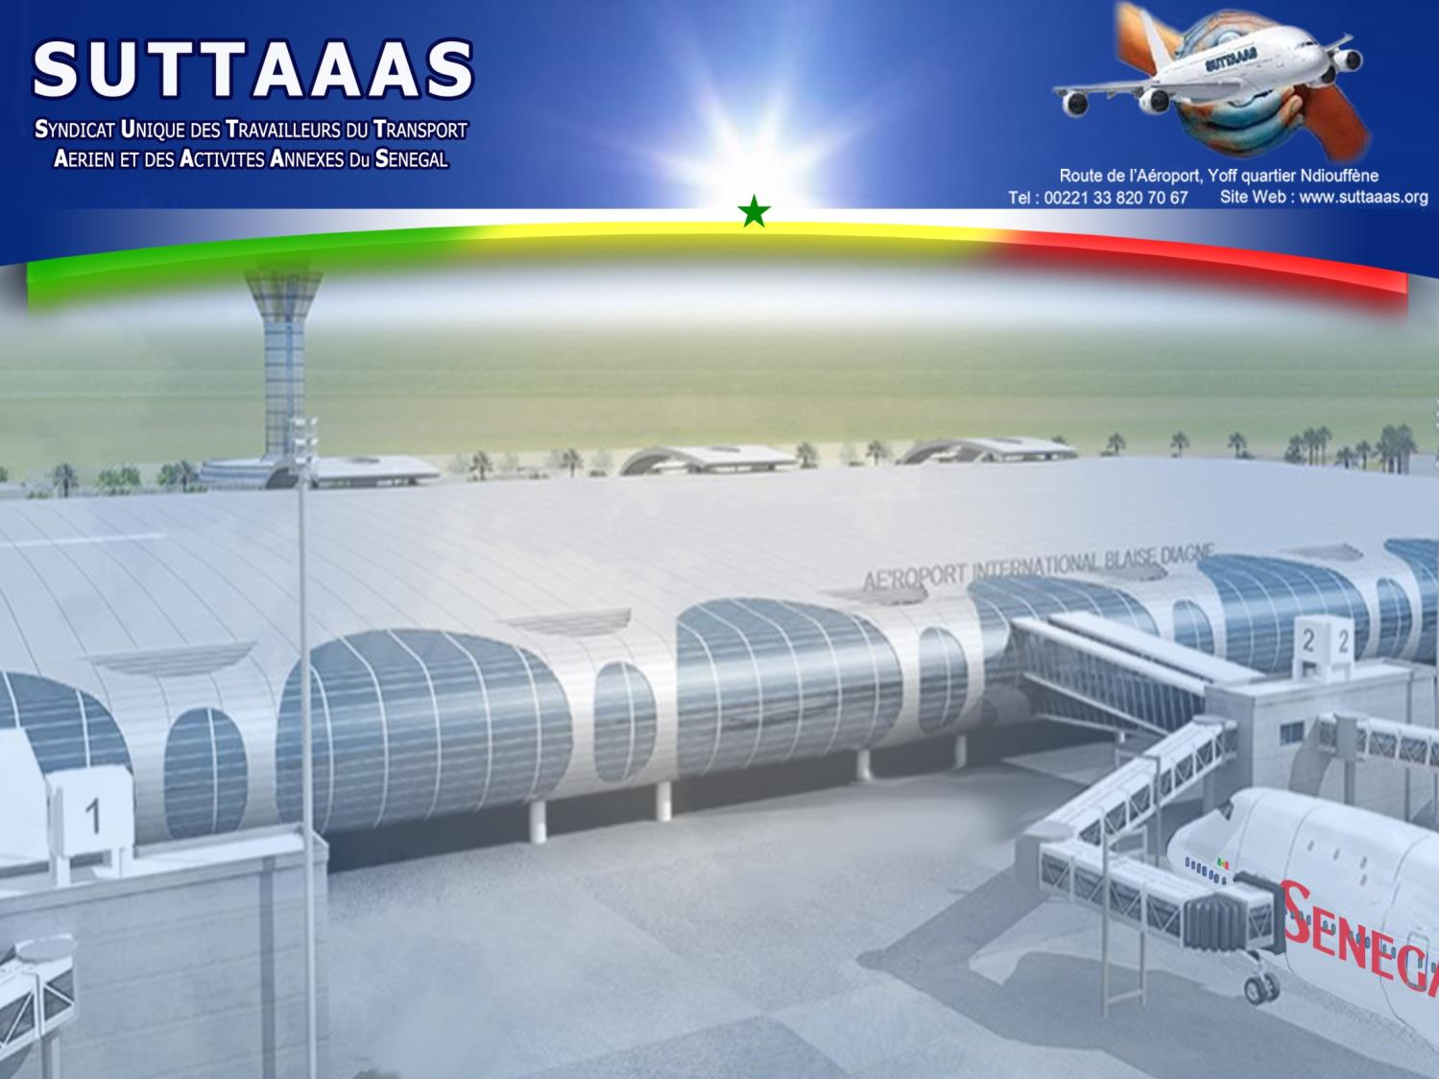

LES JOURNEES DU TRANSPORT AERIEN
31 Mars & 1er Avril 2017
SALY PORTUDAL

Slide 2
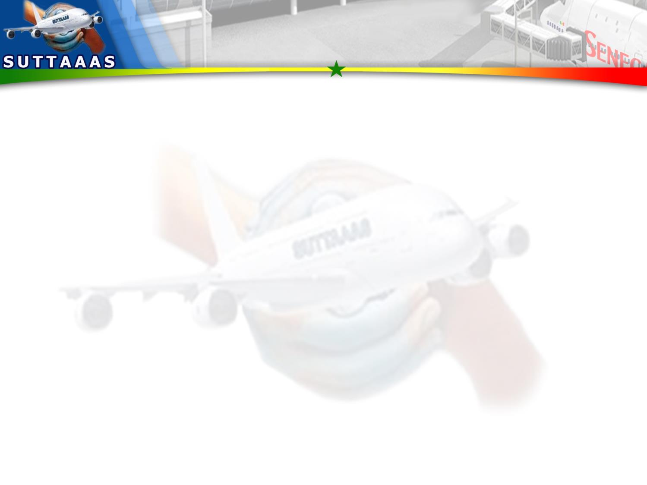
PROBLEMATIQUES SOCIAUX
DU SUTTAAAS DANS LE VOLET
TRANSPORT AERIEN

Slide 3
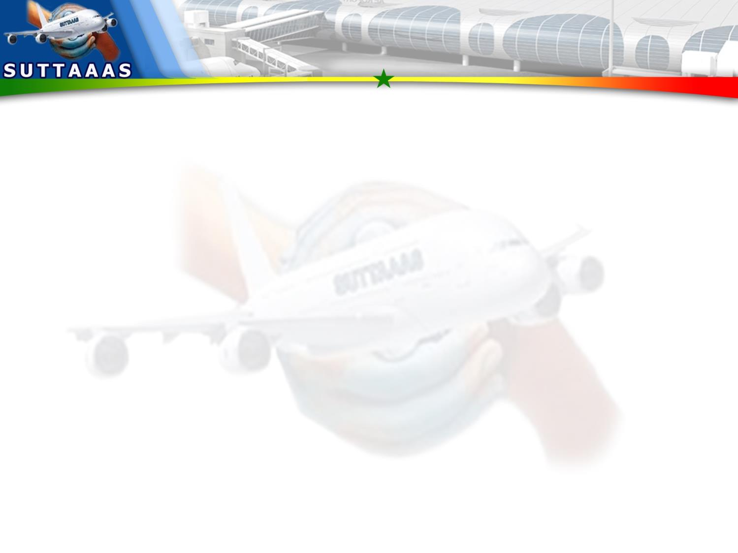
- PRESENTATION DU SUTTAAAS
- SITUATION SOCIALE
- TRANSFERT DES STRUCTURES

Slide 4
- REVISION DE LA CONVENTION
COLLECTIVE DU TRANSPORT AERIEN
- FORMAT RETENU POUR LE
HANDLING
- CONCLUSION

Slide 5
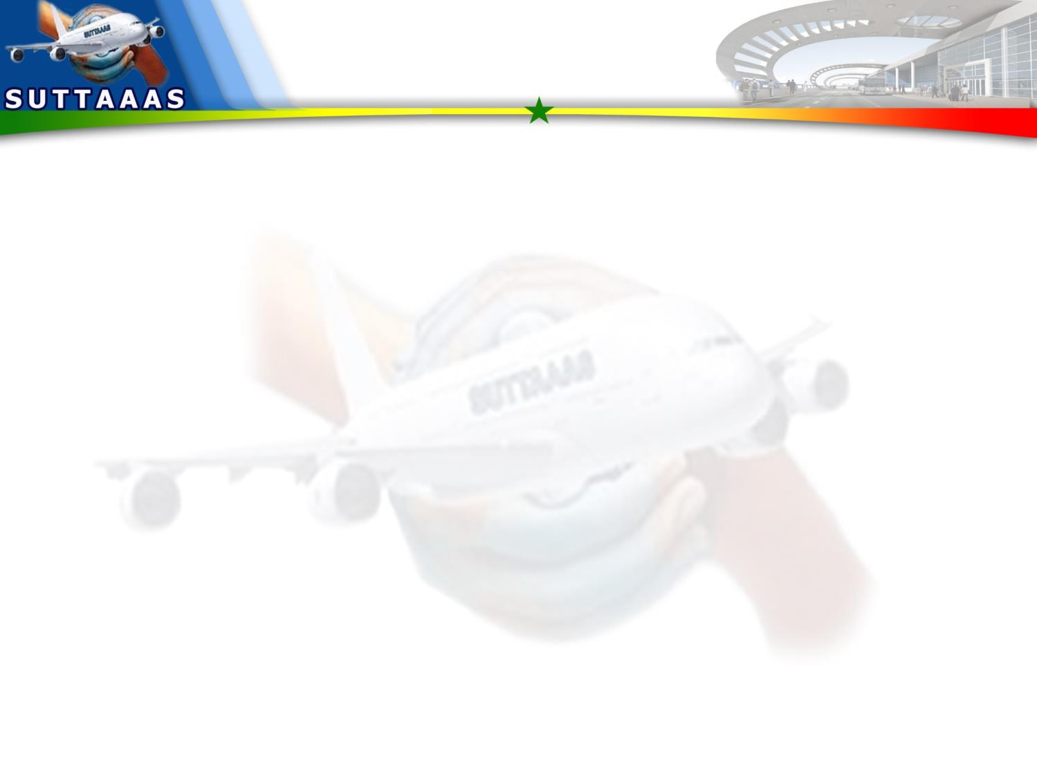
PRESENTATION
DU SUTTAAAS

Slide 6
Syndicat Unique des Travailleurs du Transport Aérien et des Activités Annexes du Sénégal.
Adhérents : +1500 membres en CDD et CDI.
Sections affiliées:
AHS
SHS
EAS
ISDS
SENCA
HAALS
SEREP
SADIV
SERVAIR
SEN-SICASS
AMARANTE
DAKAR CATERING
GROUPE PRESTIGE
DAKAR RESTAURATION
COMPAGNIES AERIENNES

Slide 7
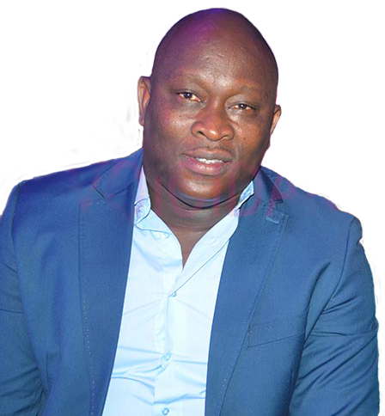

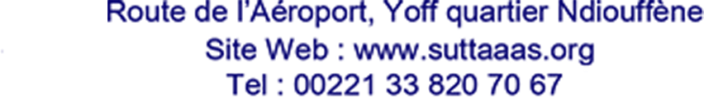
LA STRUCTURE EST DIRIGEE PAR LE CAMARADE ALASSANE NDOYE SECRETAIRE GENERAL CHARGE DES RELATIONS EXTERIEURES AU NIVEAU DE LA CNTS.

Slide 8
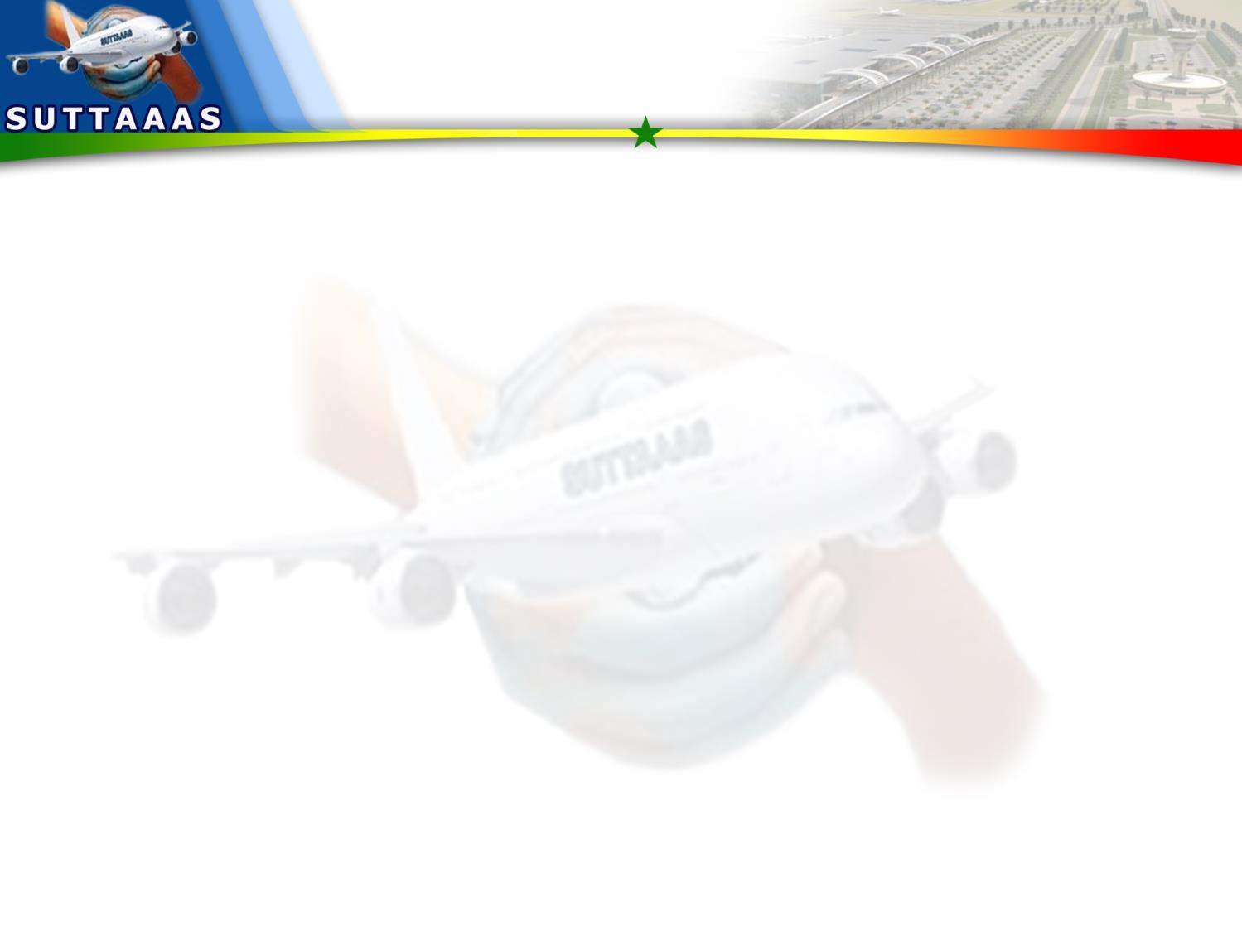
SITUATION SOCIALE

Slide 9

MECANISME DE PREVENTION ET DE GESTION DES SOCIETES EN DIFFICULTE
ABS
DAKAR
RESTAURATION
La Situation des travailleurs de SENEGAL AIRLINES, d’ABS et récemment de Dakar restauration.
Le SUTTAAAS salue hautement les gestes du ministère de tutelle et sollicite l’élargissement de la loi qui met en place le FOND SOCIAL.

Slide 10
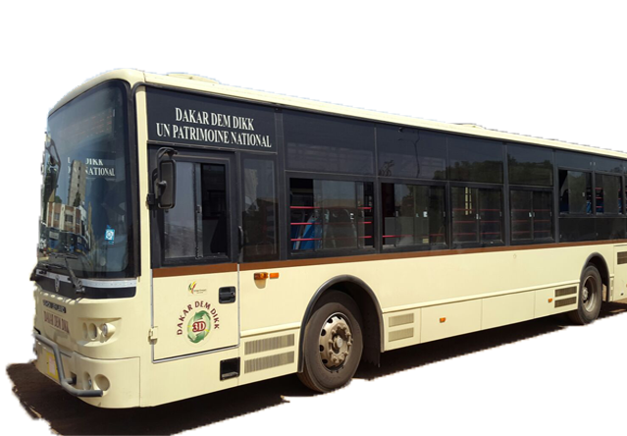
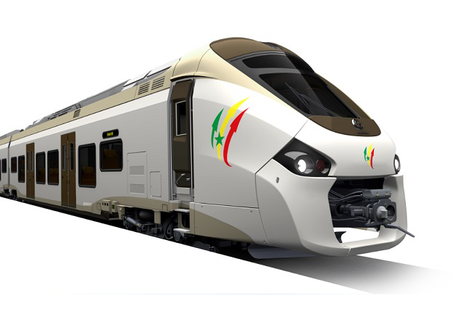
TRANSPORT DES TRAVAILLEURS
Le volet transport qui est un élément central de ce transfert devra être traité prioritairement en attendant l’aboutissement des projets immobiliers et l’opérationnalité du TER.

Slide 11
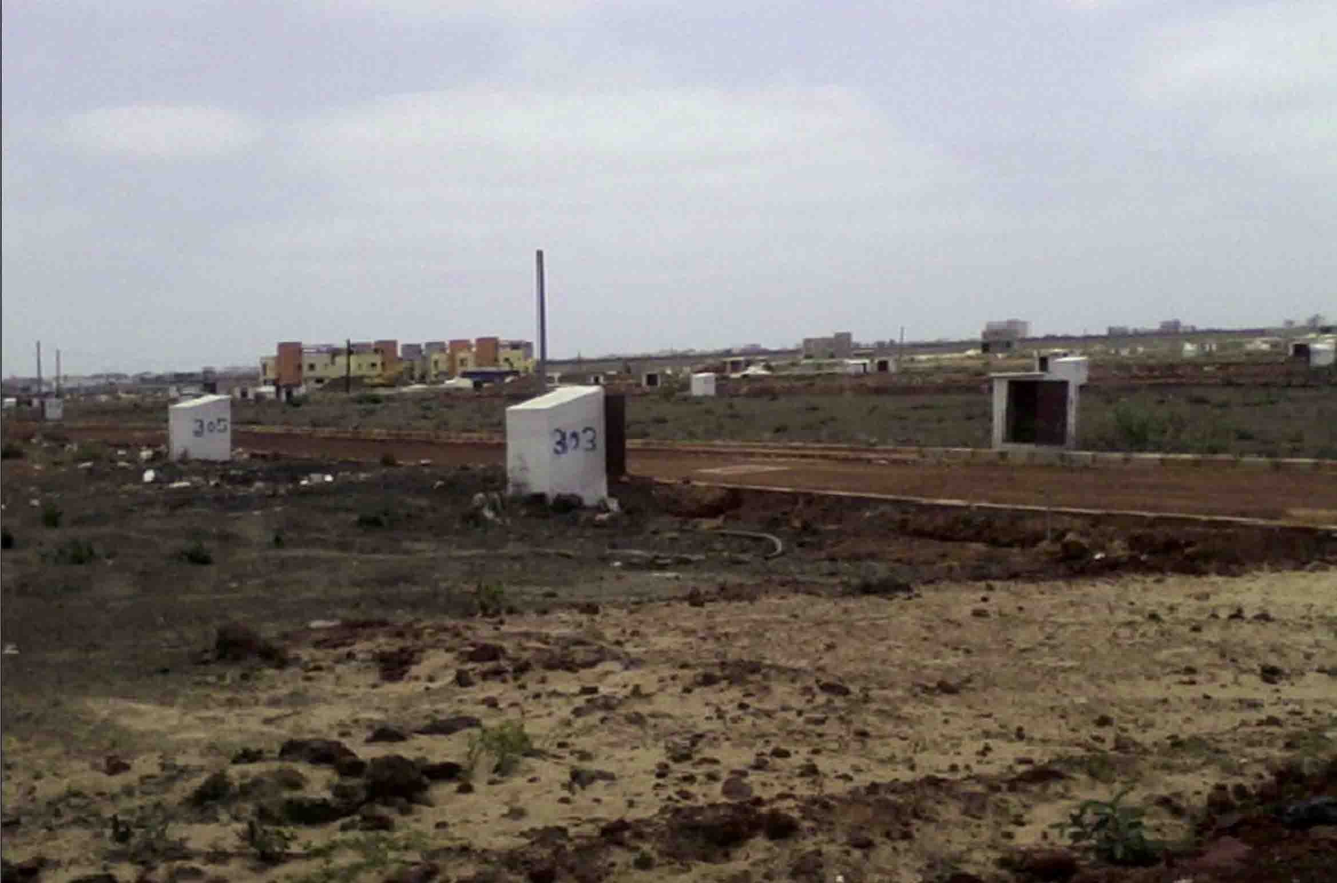
HABITAT DES TRAVAILLEURS
De concert avec nos
camarades de
l’intersyndicale le SUTTAAAS sollicite
la cession de terrains
viabilisés a usage
d’habitation pour les
travailleurs du secteur afin de régler les problèmes liés a l’éloignement et au coût du transfert de la même manière qu’on le fait pour les enseignants c’est-a-dire gratuitement.

Slide 12
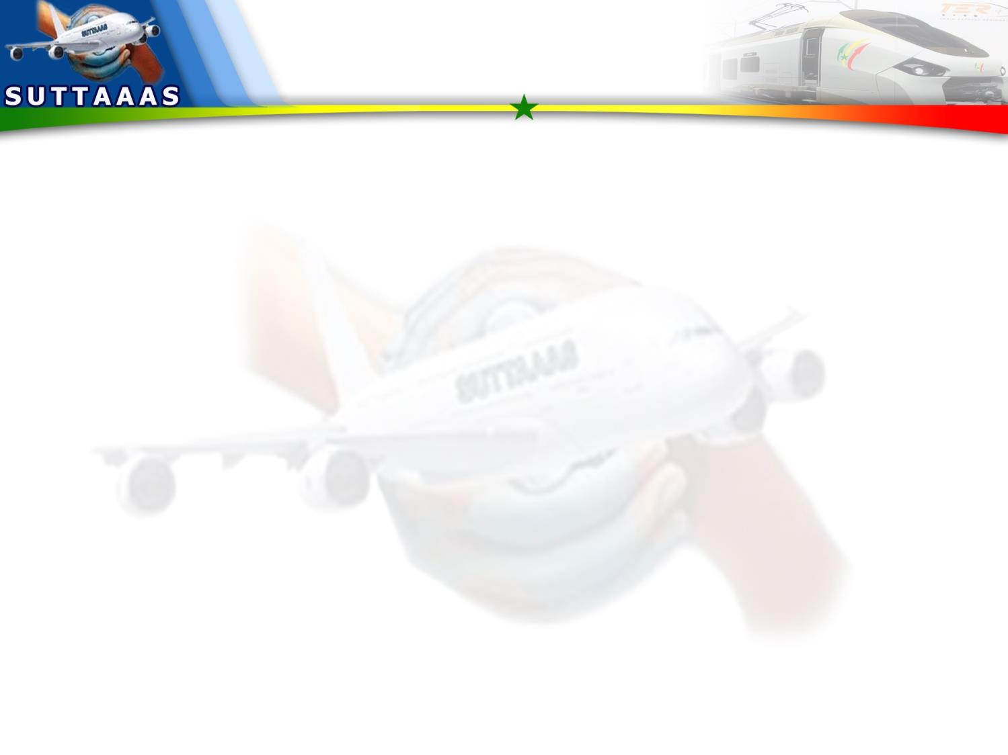
TRANSFERT DES STRUCTURES

Slide 13
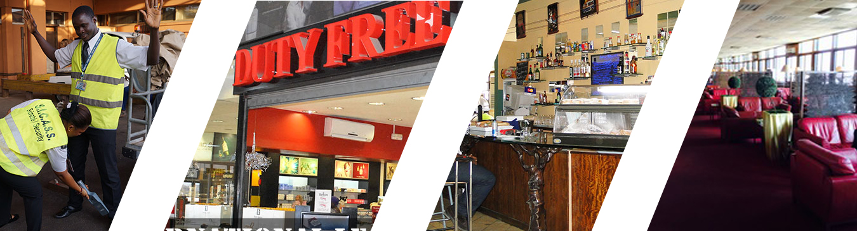
Le transfert pour toutes les entités opérant aujourd’hui au niveau de l’AILSS:
SOCIETES DE SURETE ET DE CONTROLE
DOCUMENTAIRE
FREE SHOP
BARS
RESTAURANTS
SALON PRIVE

Slide 14
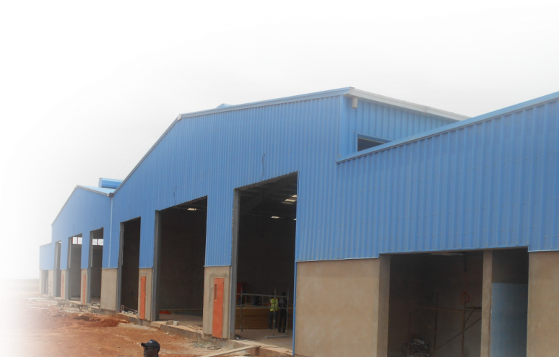
LE COUT DES LOYERS
Le cout des loyers pour les structures doit être raisonnable car les esquisses actuelles varient entre des augmentations de 75% a 1000% pour le cargo ce qui serait insoutenable pour les structures qui doivent en plus de cela investir
pour du matériel en fonction
du cahier des charges.

Slide 15
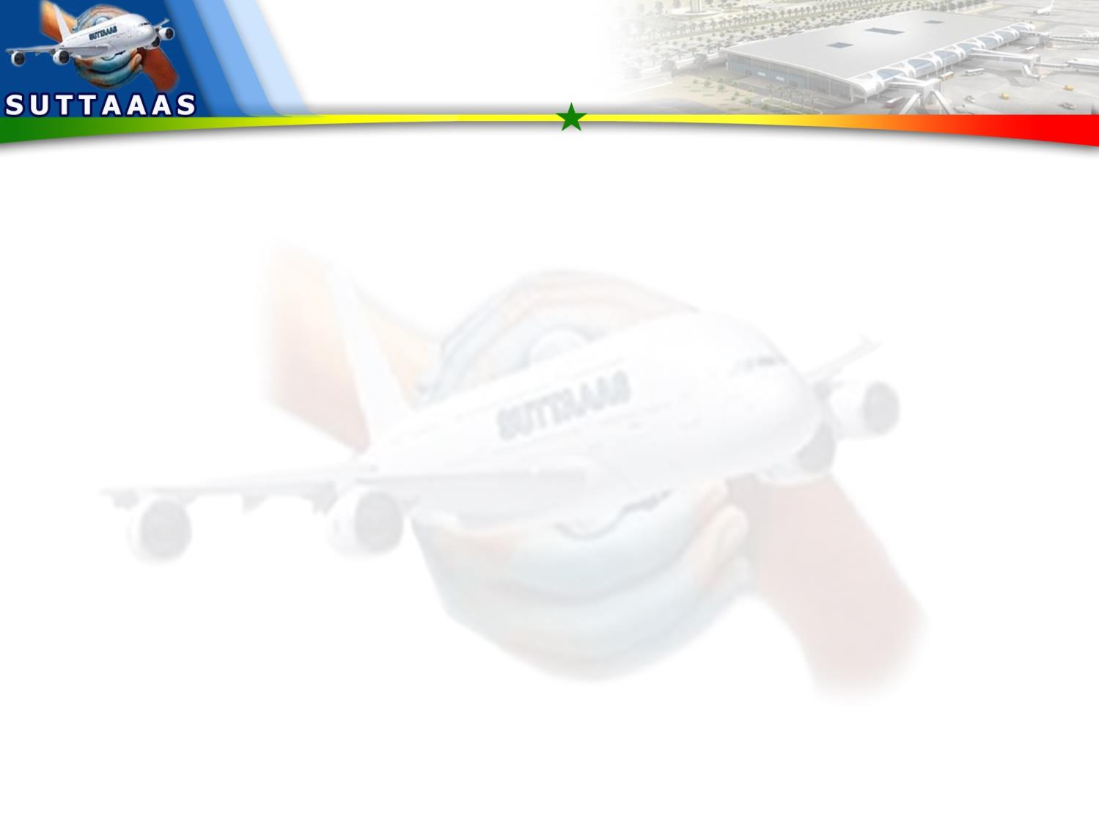
REVISION DE LA CONVENTION
COLLECTIVE DU
TRANSPORT AERIEN

Slide 16
la convention collective qui régit le transport aerien au senegal date de 1965 et sa révision entamée depuis 2011 est a l’arrêt a cause d’une indisponibilité du patronat à savoir l’UPOAS.
1965

Slide 17
FORMAT RETENU
POUR LE HANDLING

Slide 18


MAINTIEN DE L’EXISTANT

Slide 19
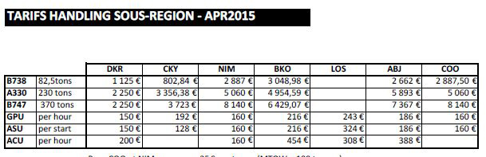
le maintien de l’existant doit être mieux encadre par une révision a la hausse des tarifs planchers ainsi que d’un contrôle plus strict de l’aviation civile des contrats liant les sociétés de Handling aux compagnies aériennes.
Les tarifs appliqués dans notre pays sont de 20% moins chers que ceux pratiqués dans l’espace CEDEAO.

Slide 20
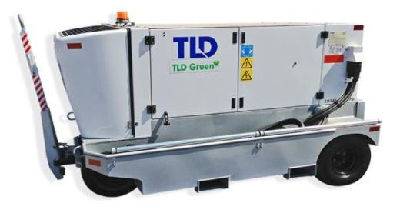
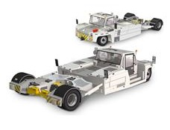
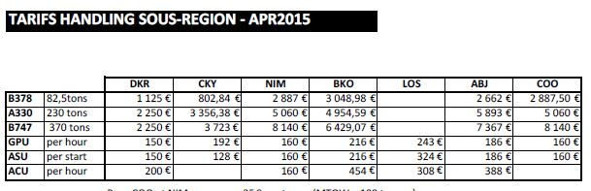
De plus le non paiement des frais annexes liés a la touchée fait perdre au secteur près de 2 milliards par an (La non facturation des escabeaux Push-back, GPU)
La coexistence des deux sociétés sur la plateforme,
fait que le secteur perd annuellement près de
7 milliards en raison du Dumping.

Slide 21
LA FUSION DES DEUX STRUCTURES
Si l’état table pour une réunification, une OPA pourra venir de l’une ou l’autre société voire d’un privé externe sachant que le SUTTAAAS n’a que deux préalables:
- Le respect du code des obligations civiles et commerciales en matière de société privée
- La garantie de l’emploi et des avantages acquis pour les travailleurs.

Slide 22
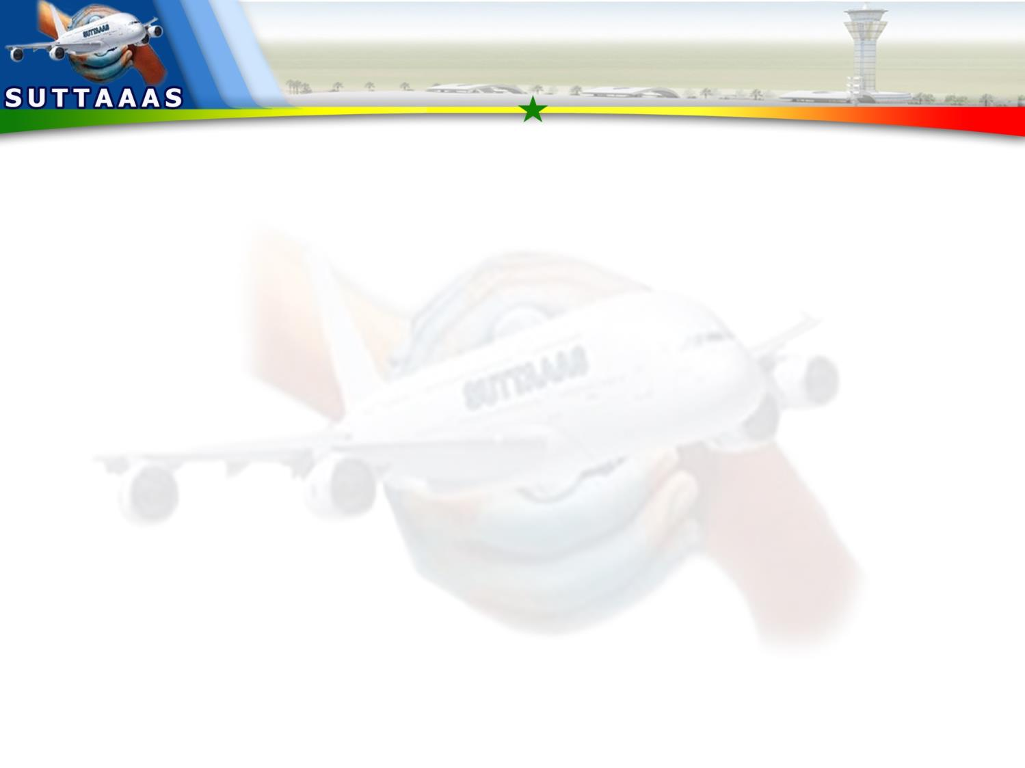
CONCLUSION

Slide 23
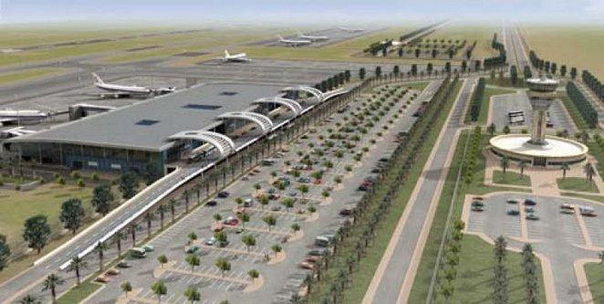
Le Suttaaass est disposé à apporter toute son
expertise à la tutelle afin d’atteindre leurs objectifs communs, à savoir, faire de Dakar le HUB
sous-régional au détriment des aéroports d’Abidjan et d’Accra.

Slide 24
Le SUTTAAAS:
- Réclame la publication du cahier des charges pour les Compagnies d’assistance au sol.
- Demande des tarifs raisonnables pour les surfaces locatives.
- Propose le maintien d’un cadre de concertation
même après le transfert.
VIVE LE SUTTAAAS, VIVE LES SYNDICATS FRERES
VIVE LE SENEGAL,
UNIS NOUS VAINCRONS
POUR UN SENEGAL EMERGENT

Slide 25
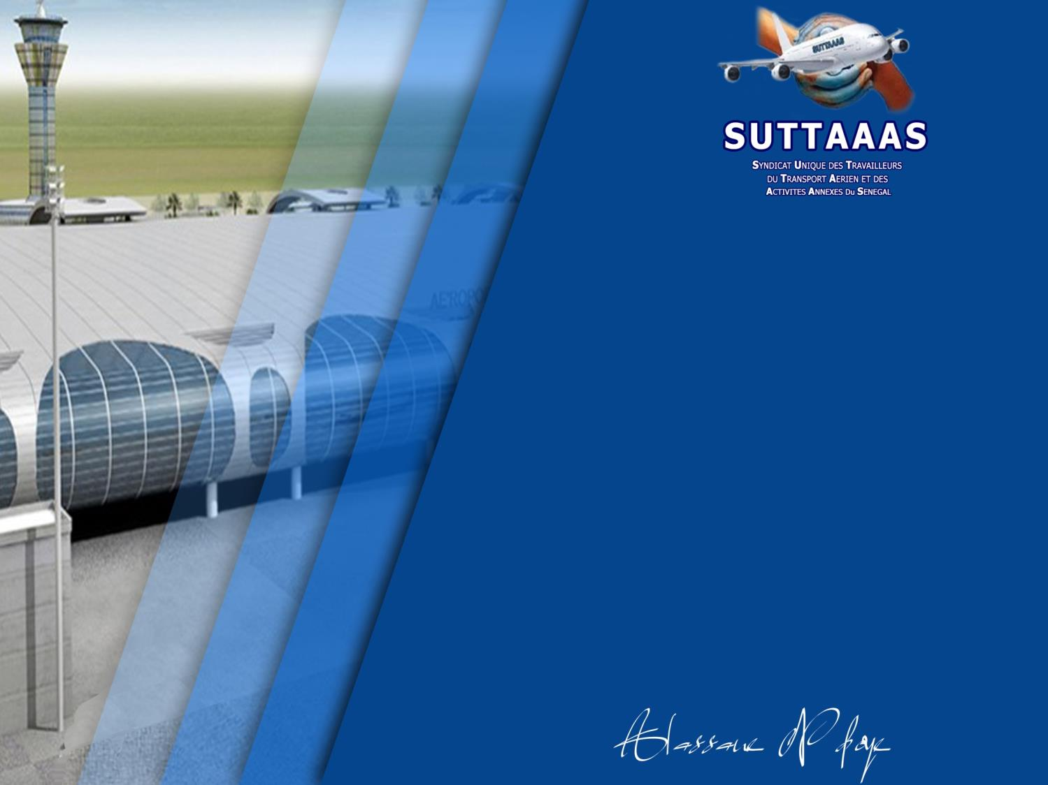
NOS
REMERCIEMENTS
A TOUS
LE SECRETAIRE GENERAL

